Slide 1
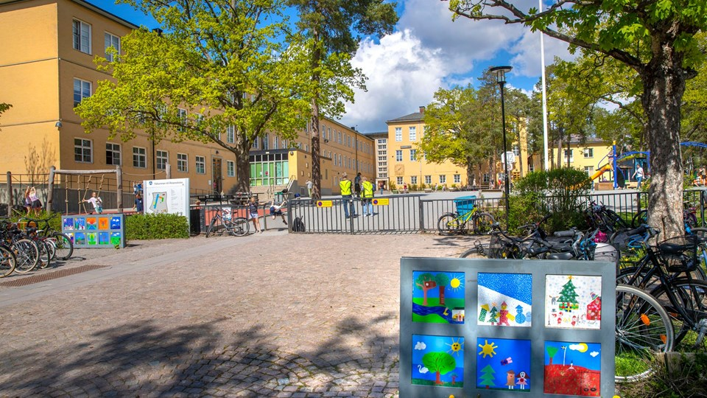
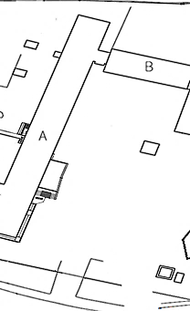

VÄLKOMMEN TILL ÅLSTENSSKOLAN
EXPEDITIONEN
(MARKPLAN)

Slide 2

Matsedel - Vecka 24
Måndag: Chili Con Carne, Ris Namnsdag - Eskil
Veg. Chili Sin Carne, Ris
Tisdag: Drumsticks, Potatissallad Namnsdag - Aina, Aino
Veg. Veg Drumsticks, Potatissallad
Onsdag: Köket lagar Namnsdag - Håkan, Hakon
Veg.
Torsdag: Köket lagar Namnsdag - Margit, Margot
Veg.
Fredag: Köket lagar Namnsdag - Axel, Axelina
Veg.
Internationella dagen mot barnarbete
SKOLAVSLUTNING

